Slide 1
Windows Hook
OS, 보안팀
김예지 202007052
임미현 202007021
서해안 201807068
이무현 201807042

Slide 2
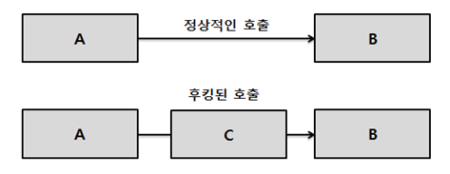
Windows Hook
응용 프로그램이 이벤트를 가로 챌 수 있는 매커니즘
상대 프로시저에 도달하기 전 메시지를 먼저 받아 처리해주는 시스템 메시지 매커니즘

Slide 3
후크의 사용처
메시지 모니터링
매크로 기능
도움말 지원
마우스 키보드 입력 시뮬레이션
교육 응용프로그램 구현

Slide 4
저널링 훅
윈도우 상에서 일어난 이벤트를 저장하는 훅 메소드이다.
입력 이벤트를 모니터링 하고 기록할 때 쓰인다.
해당 후크를 통해 마우스 및 키보드의 이벤트 순서를 기록한다.
기록한 이벤트를 재생 할 수 있게 해준다.

Slide 5
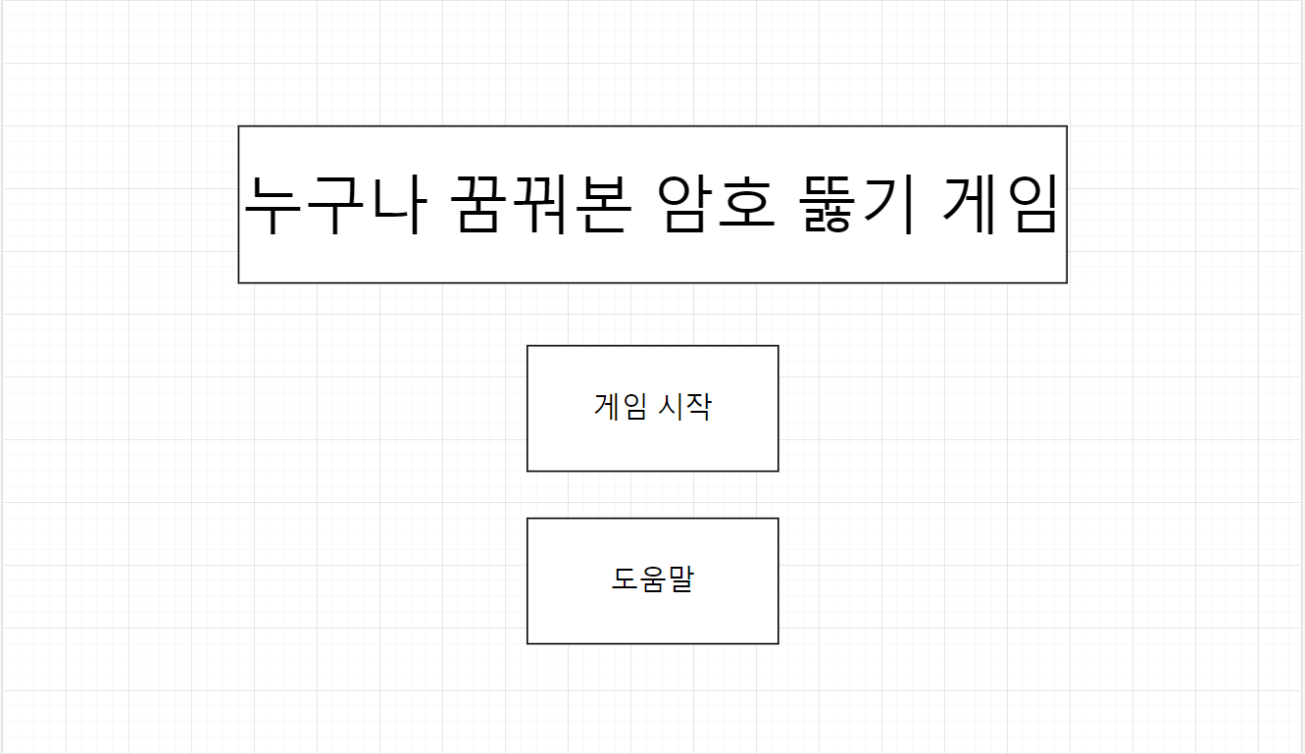
저널링 훅을 사용한 게임
git 주소
draw.io

Slide 6
프로젝트 목표
저널링 훅을 사용할 수 있게 한다.
독시젠 및 주석을 활발히 사용한다.
UML을 통한 설계도를 그린다.
코드의 가독성을 높인다.
서브모듈을 사용하여 기존 코드를 재활용한다.
협업의 문제점인 코드 형식 불일치를 최대한 줄인다.

Slide 7
게임 설명
두명의 플레이어가 서로의 아이디와 비밀번호를 알아 맞추는 게임
플레이의 이름을 각각 기입한다.
방어자가 가입(정답 입력)을 진행한다.
첫 번째 플레이어가 로그인을 한다.
(이때 마우스와 키보드 기록이 남는다.)
두 번째 플레이어는 기록을 보고 ID와 비밀번호를 유추하여 로그인한다.
3판 2선승제 이며 무승부가 존재한다.
웹사이트의 로그인 시도 횟수인 5회 이내에 로그인을 성공해야한다.

Slide 8
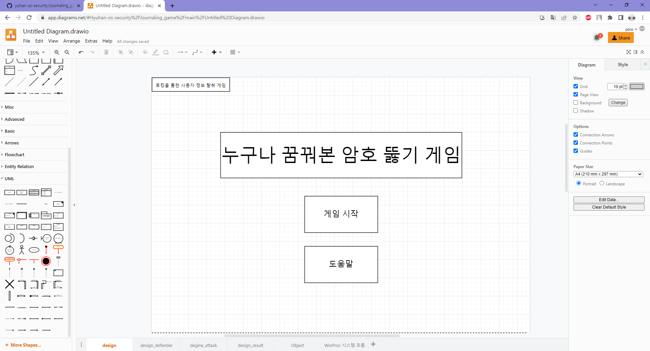
세부설명 및 설계도
draw.io

Slide 9
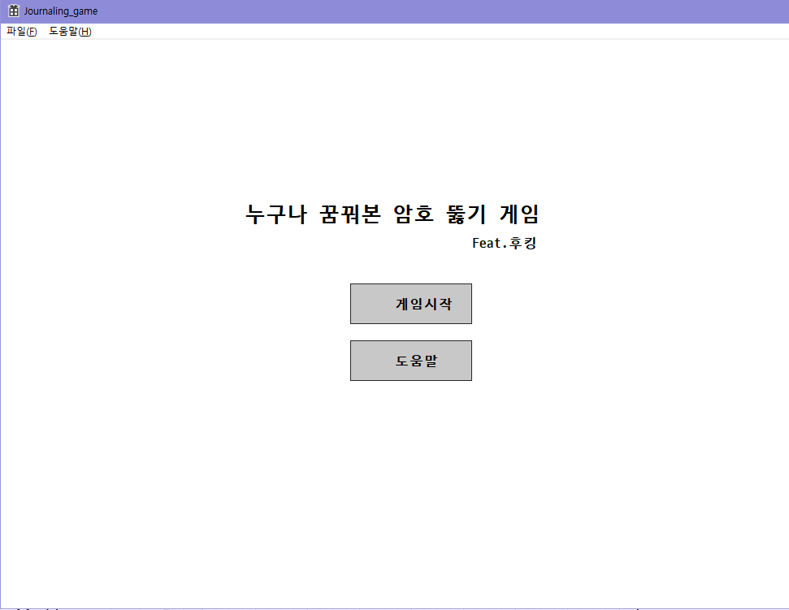
시현

